Slide 1
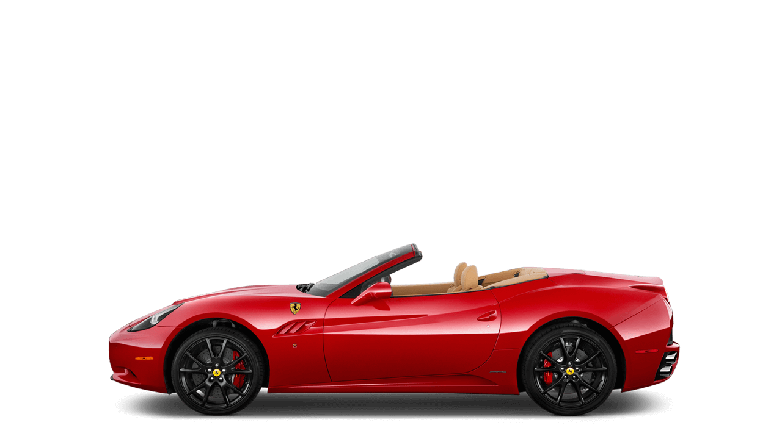
Segurança no Trânsito
Sempre Alerta

Slide 2
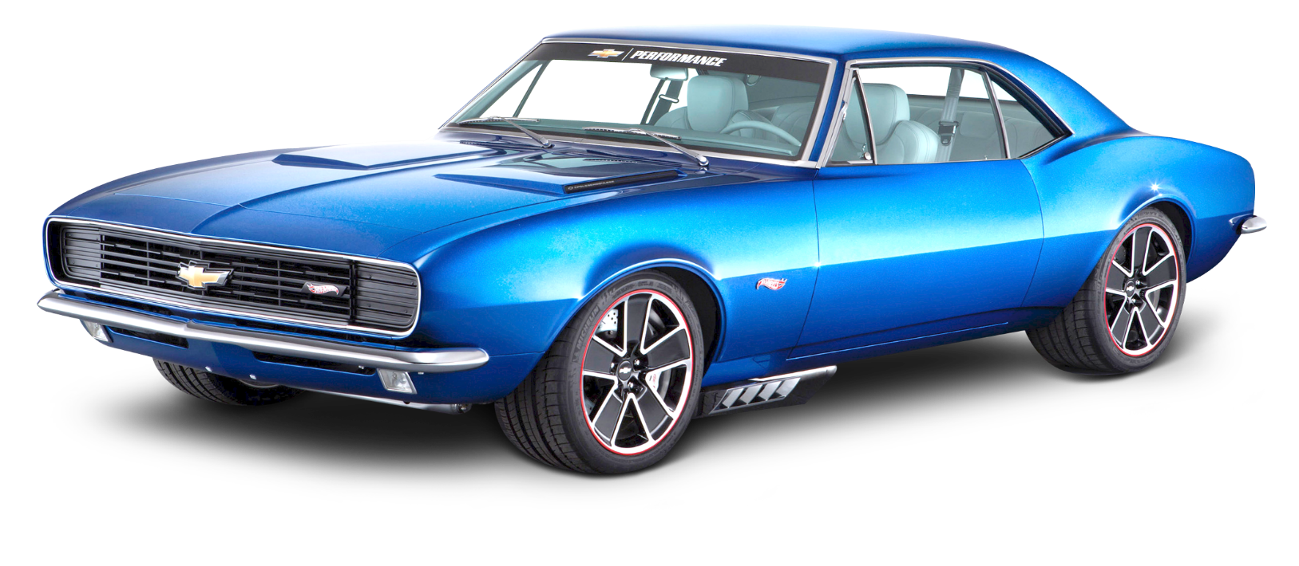
Manutenção Preventiva
Filtro de Ar
15.000 km
Retrovisor
25.000 km
Filtro de Óleo
5.000 km
Farol
35.000 km
Pneu
40.000 km

Slide 3

Os 5 Pilares da segurança
Pneu
suspenção
Direção
Motor
Freios

Slide 4


Slide 5
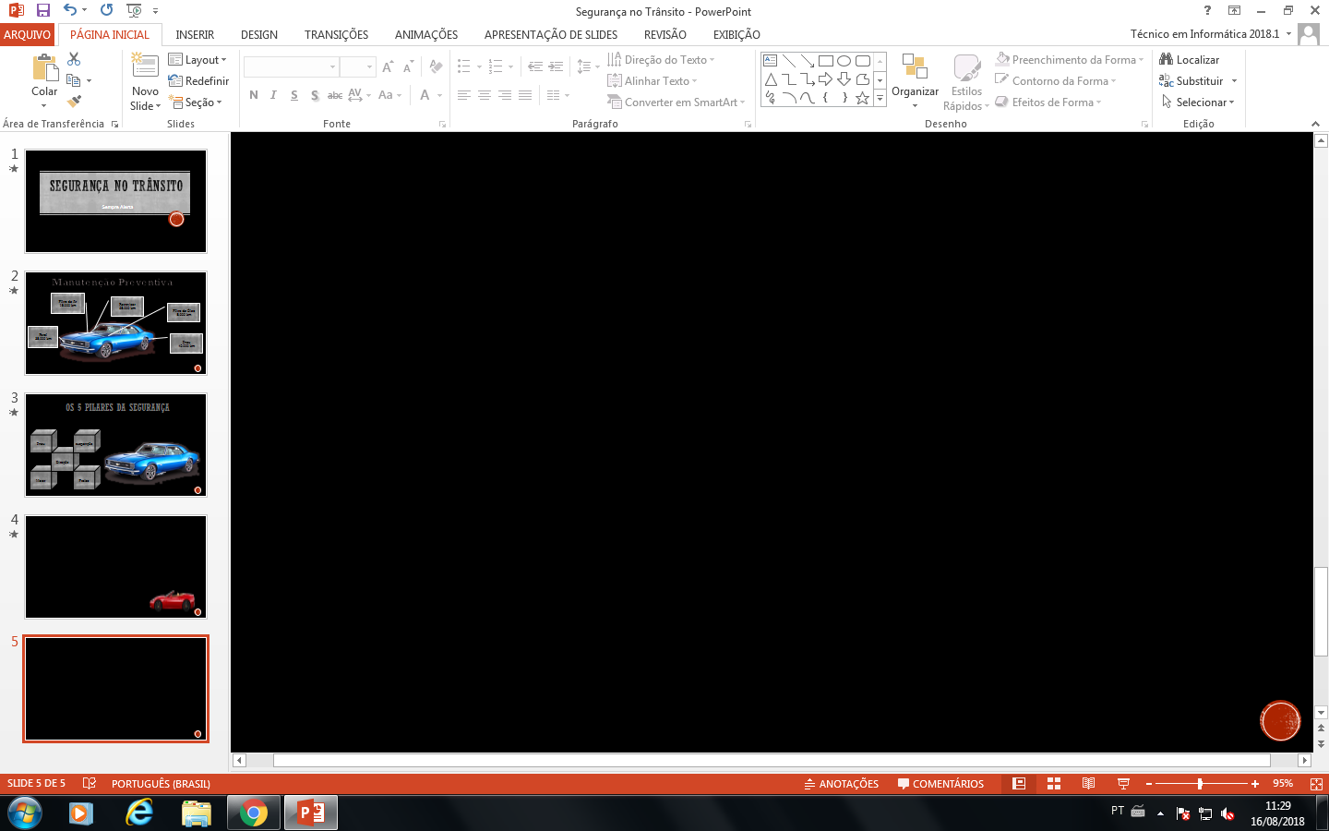
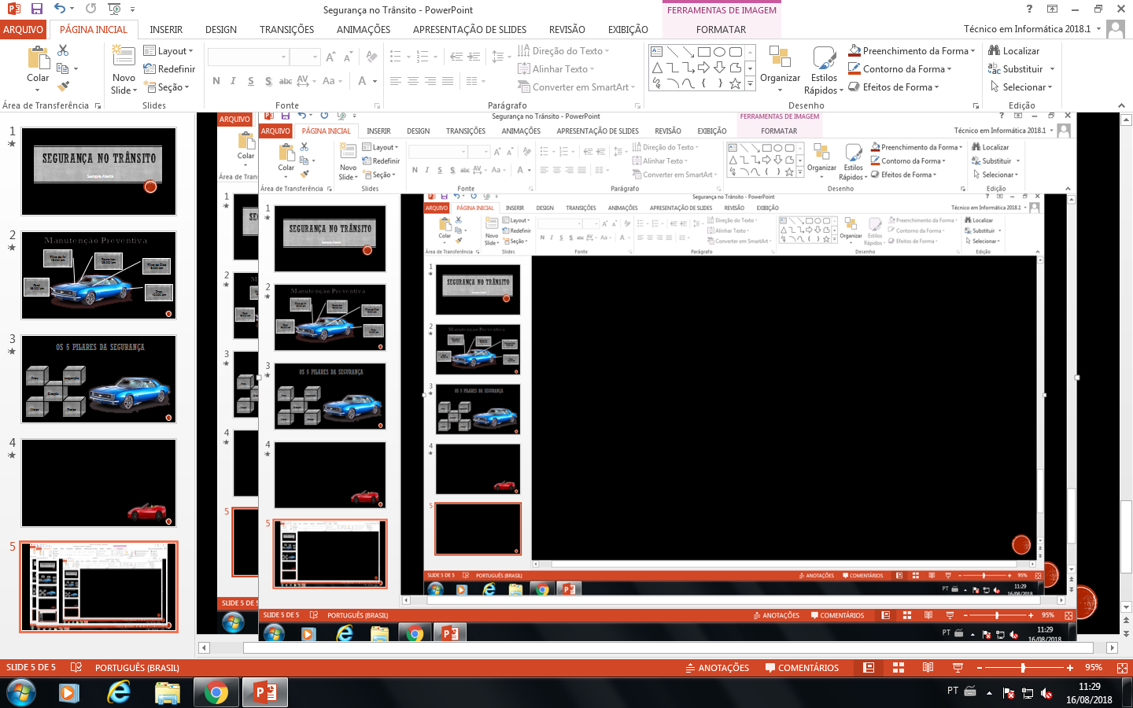
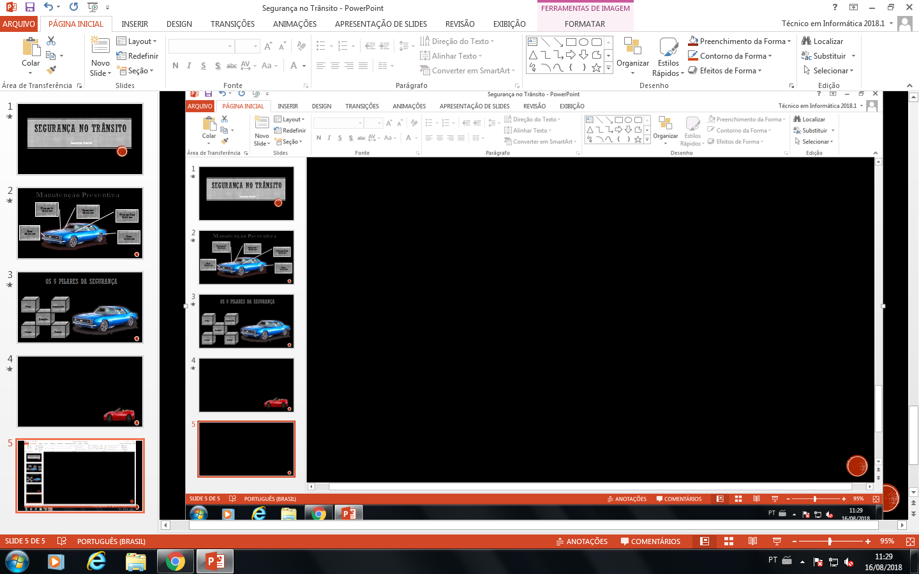
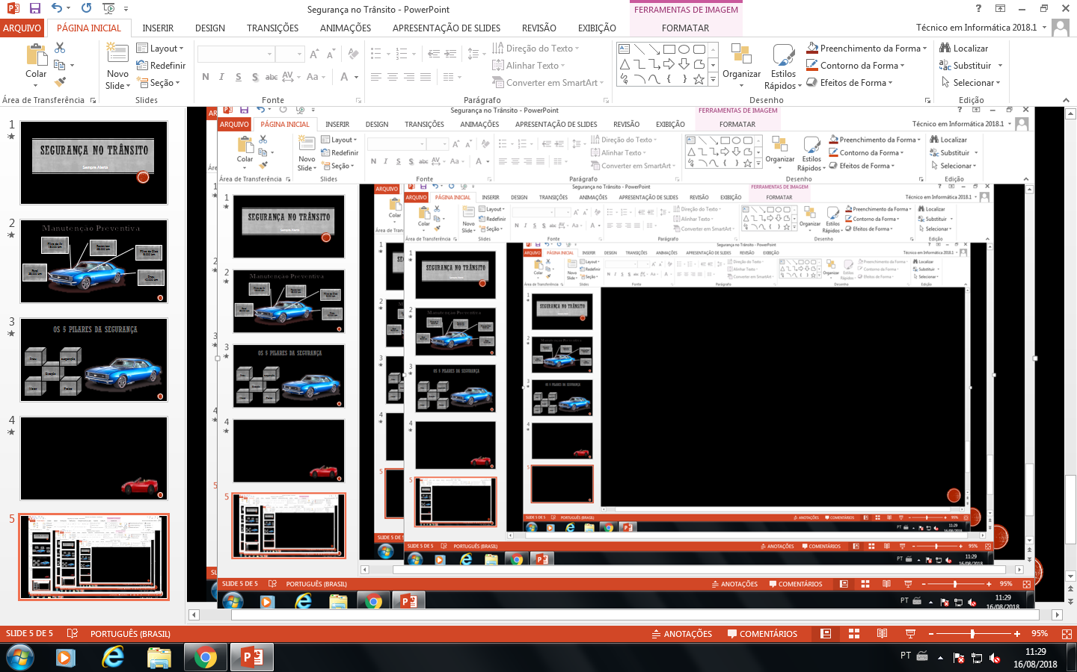
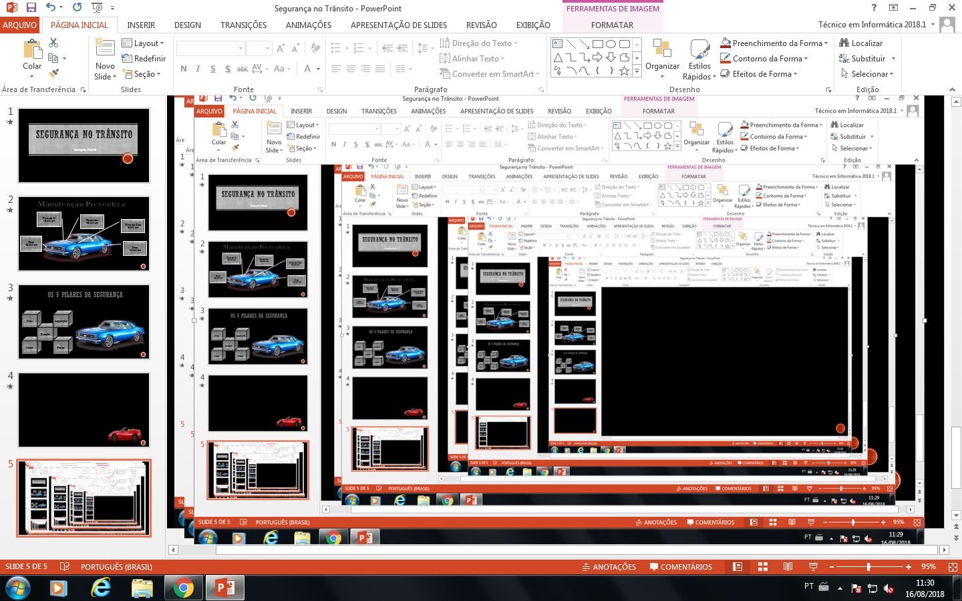
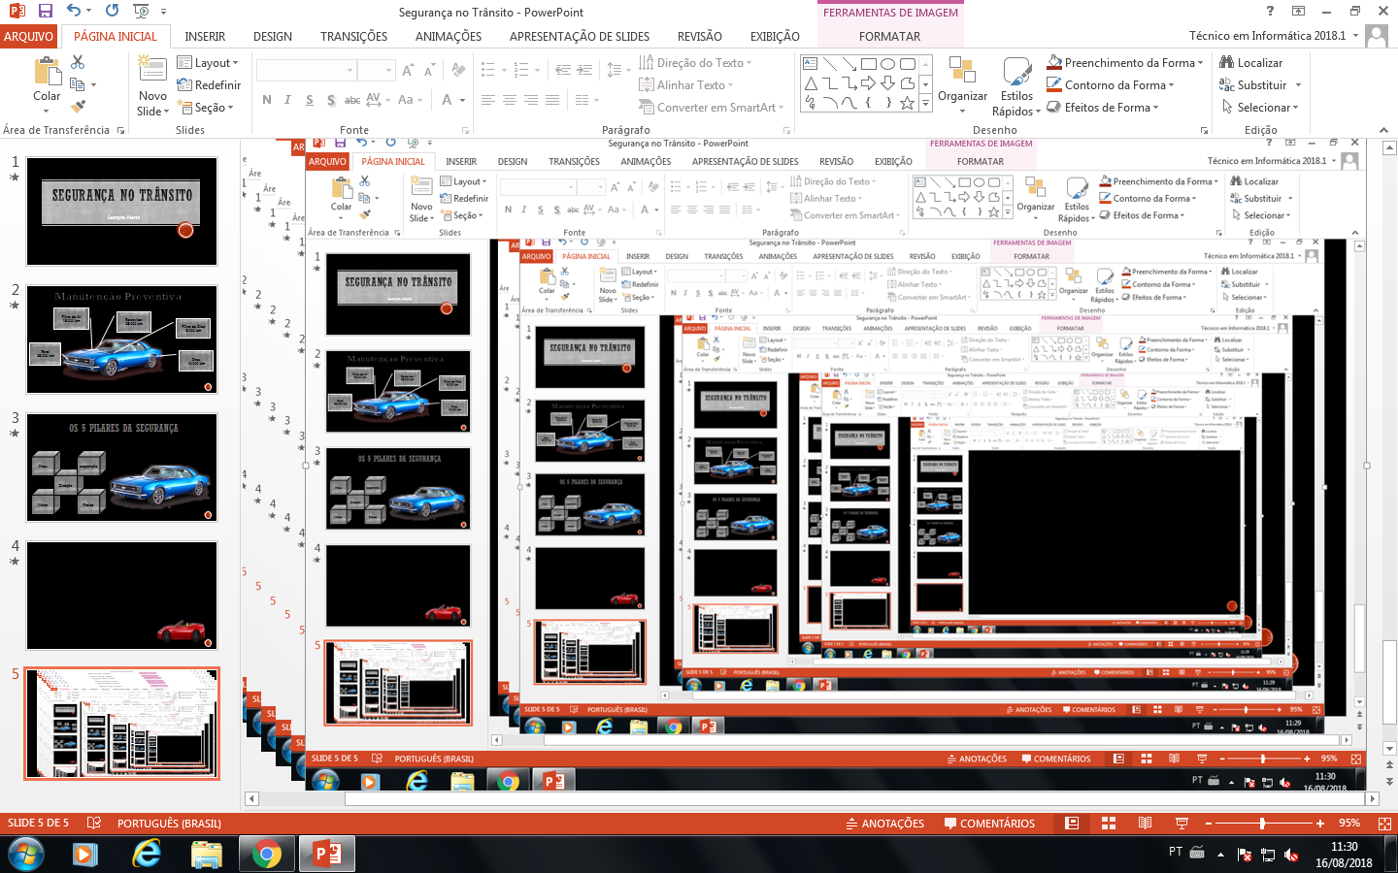
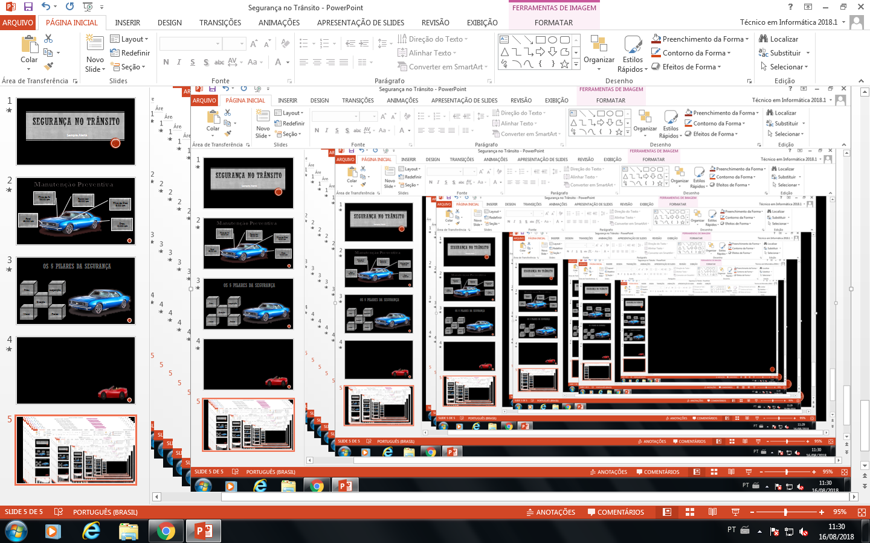
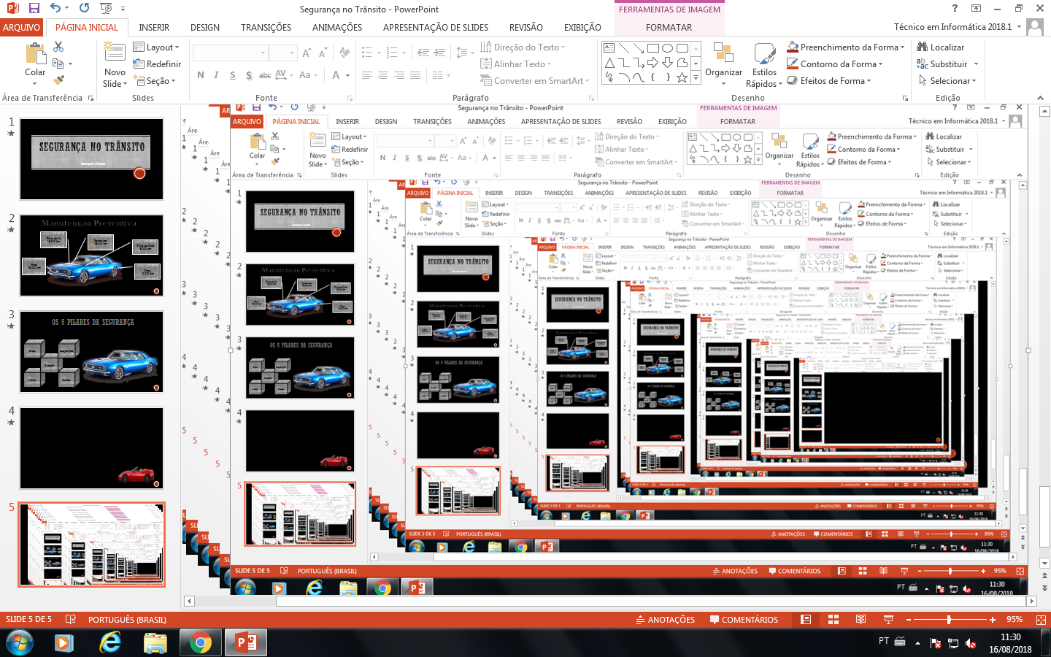
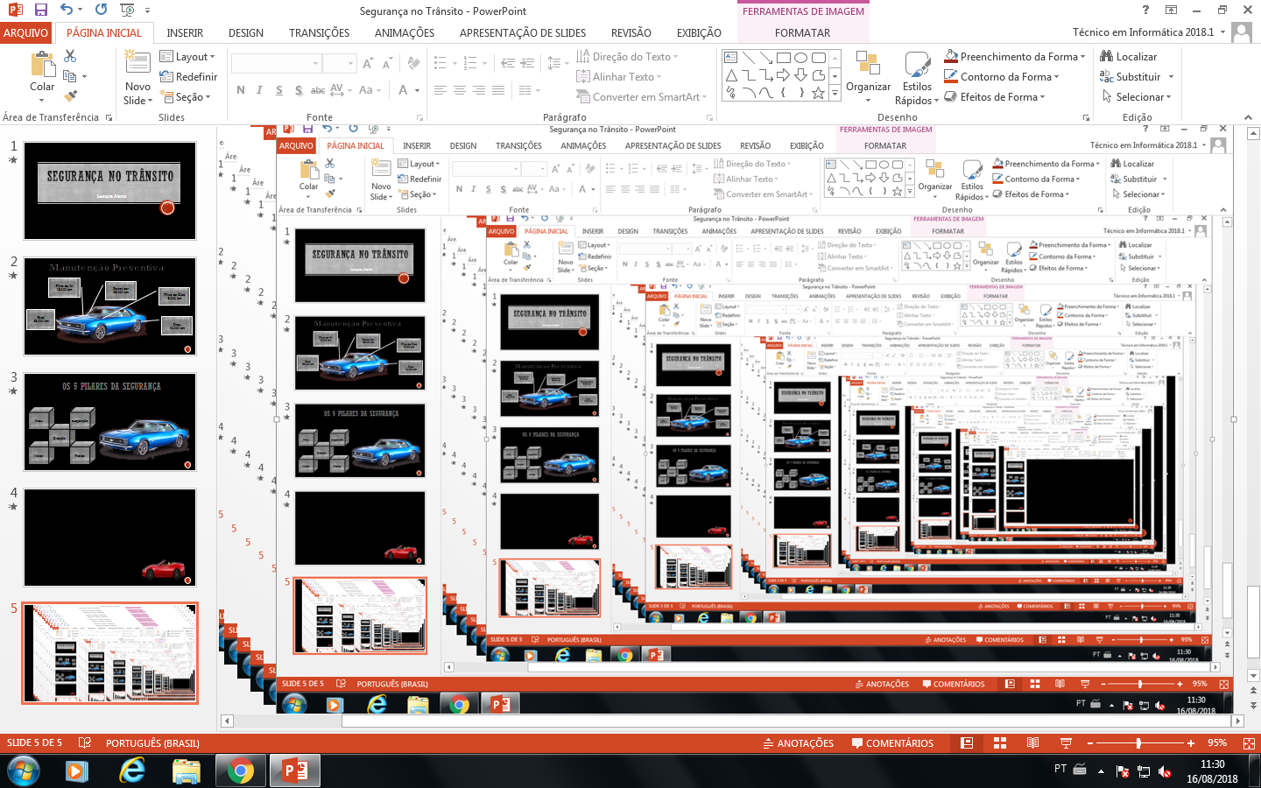

Slide 6


Slide 7



